Slide 1
Виды хранения запасов
Презентация по экономике 10 класс
Разработала:
Круглова Ирина Владимировна

Slide 2
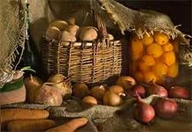

Slide 3
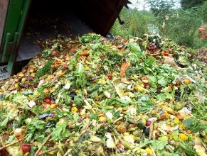

Slide 4
Материальные запасы – это находящиеся на разных стадиях производства и обращения продукция производственно - технического назначения, изделия народного потребления и другие товары, ожидающие вступления в процесс производственного или личного потребления

Slide 5
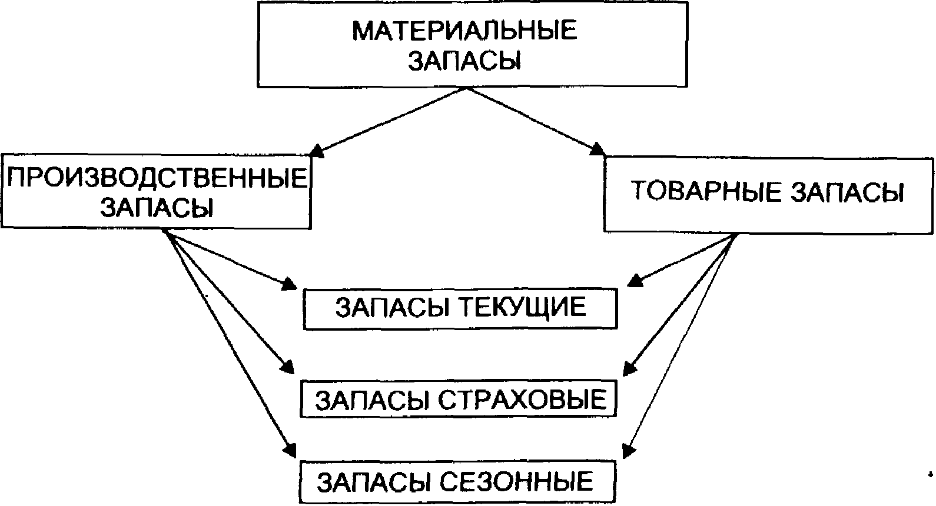

Slide 6
Виды затрат, связанных с созданием и содержанием запасов
Замороженные финансовые средства
Расходы на содержание специально оборудованных помещений
Оплата труда специального персонала
Постоянный риск порчи, хищения

Slide 7
Основные виды потерь, связанных с отсутствием запасов
Потери от простоя производства
Потери от отсутствия товара на складе в момент предъявления спроса
Потери от закупки мелких партий товаров по более высоким ценам

Slide 8
Причины создания материальных запасов
Вероятность нарушения установленного графика поставок
Возможность колебания спроса
Сезонные колебания производства некоторых видов товаров
Скидки за покупку крупной партии товаров также могут стать причиной создания запасов
Спекуляция. Цена на некоторые товары может резко возрасти. Предприятие, сумевшее предвидеть этот рост. Создаст запас с целью получения прибыли за счет повышения рыночной цены.
Издержки, связанные с оформлением заказа.

Slide 9
Два основных варианта организации хранения запасов
Централизованная закупка, хранение и подготовка материальных запасов к потреблению;
Децентрализованное приобретение и хранение материальных запасов в местах их потребления.

